Slide 1

TRƯỜNG ĐẠI HỌC TÀI NGUYÊN VÀ MÔI TRƯỜNG TP HCM
KHOA HỆ THỐNG THÔNG TIN & VIỄN THÁM
BÁO CÁO ĐỒ ÁN TỐT NGHIỆP
XÂY DỰNG ỨNG DỤNG MOBLIE
CỬA HÀNG SPA CHO THÚ CƯNG
Giảng viên hướng dẫn: ThS. Trần Nhật Minh
Sinh viên thực hiện: Nguyễn Hoàng Nam
MSSV: 0750080130
Lớp: 08_ĐH_CNPM

Slide 2
MỤC LỤC
1
TỔNG QUAN ĐỀ TÀI
2
PHƯƠNG PHÁP THỰC HIỆN
3
CÀI ĐẶT THỰC NGHIỆM
4
KẾT LUẬN & HƯỚNG PHÁT TRIỂN

Slide 3
TỔNG QUAN ĐỀ TÀI

Slide 4
LÝ DO CHỌN ĐỀ TÀI
Tạo ra ứng dụng giúp cửa hàng dễ dàng tiếp cận với khách hàng
Giúp khách hàng dễ dàng đặt mua các sản phẩm cần thiết cho thú cưng
Giúp khách hàng dễ dàng đặt và theo dõi các lịch hẹn
MỤC TIÊU NGHIÊN CỨU
Phát triển ứng dụng mobile
Tích hợp các tính năng cơ bản
Tiết kiệm thời gian cho khách hàng
Dễ dàng tiếp cận và thu hút khách hàng qua ứng dụng di động
Đáp ứng nhu cầu thị hiếu của khách hàng

Slide 5
ĐỐI TƯỢNG NGHIÊN CỨU
Khách hàng tiềm năng: là những người quan tâm đến sức khỏe và các dịch vụ liên quan đến thú cưng
Khách hàng: là những người đang sử dụng và trải nghiệm ứng dụng để mua sắm, đặt lịch hẹn
PHẠM VI NGHIÊN CỨU
Phạm vi địa lý: Cho các mô hình kinh doanh vừa và nhỏ
Phạm vi chức năng: Tập trung nghiên cứu và phát triển các chức năng nhằm phục vụ trải nghiệm của khách hàng
Phạm vi kỹ thuật: Nghiên cứu và triển khai các công nghệ kỹ thuật hiện đại đáp ứng nhu cầu cơ bản của khách hàng

Slide 6
PHƯƠNG PHÁP THỰC HIỆN

Slide 7
KỸ THUẬT
Yêu cầu hệ thống hoàn chỉnh, có thể đáp ứng các yêu cầu của khách hàng về giao diện và các tính năng của phần mềm. Trên phần mềm phải có đủ các tiện ích như : đăng ký, đăng nhập, thông tin sản phẩm, cập nhật sản phẩm mới,… Hệ thống gúp cập nhật và quản lý các đơn hàng nhập và xuất, ngoài ra hệ thồng còn có chức năng in ra các hóa đơn về đơn hàng ( Nhập – Xuất hàng hóa, Thống kê số lượng hàng hóa tồn ). Các công cụ sử dụng trong hệ thống bao gồm:
Sử dụng công nghệ : Visual Studio
Ngôn ngữ lập trình : C# - WindowForm
Cơ sở dữ liệu : SQL Server
Công cụ thiết kế : UML

Slide 8
CHỨC NĂNG
Yêu cầu hệ thống hoàn chỉnh, có thể đáp ứng các yêu cầu của khách hàng về giao diện và các tính năng của phần mềm. Trên phần mềm phải có đủ các tiện ích như : đăng ký, đăng nhập, thông tin sản phẩm, cập nhật sản phẩm mới,… Hệ thống gúp cập nhật và quản lý các đơn hàng nhập và xuất, ngoài ra hệ thồng còn có chức năng in ra các hóa đơn về đơn hàng ( Nhập – Xuất hàng hóa, Thống kê số lượng hàng hóa tồn ). Các công cụ sử dụng trong hệ thống bao gồm:
Sử dụng công nghệ : Visual Studio
Ngôn ngữ lập trình : C# - WindowForm
Cơ sở dữ liệu : SQL Server
Công cụ thiết kế : UML

Slide 9
CHỨC NĂNG HỆ THỐNG
Chức năng admin
Quản lý thông tin hàng hóa
Quản lý tài khoản
Chức năng chung
Đăng nhập
Đăng xuất
Đổi mật khẩu
Xem thông tin cá nhân
Nhập kho – Xuất kho
Quản lý – Thống kê tồn kho
In phiếu báo cáo

Slide 10
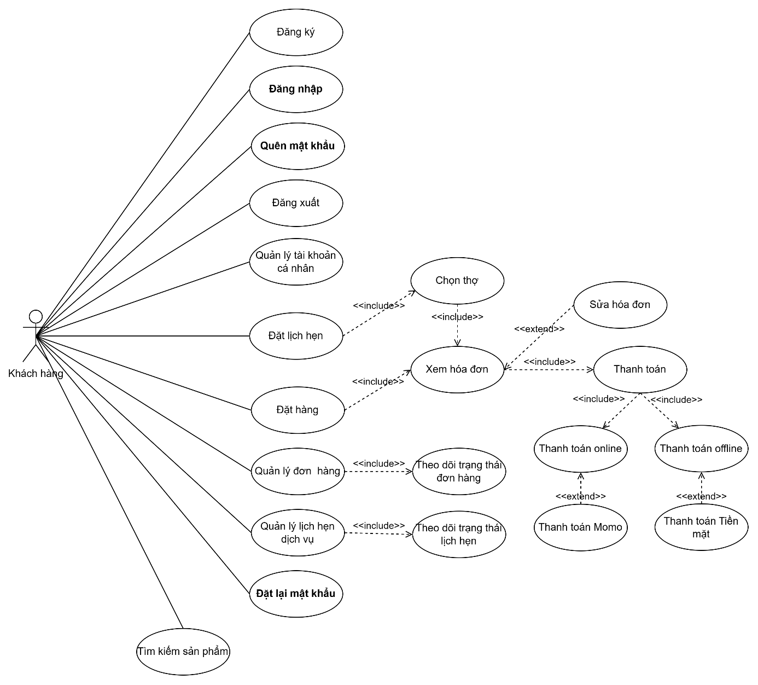
SƠ ĐỒ USECASE TỔNG QUÁT

Slide 11
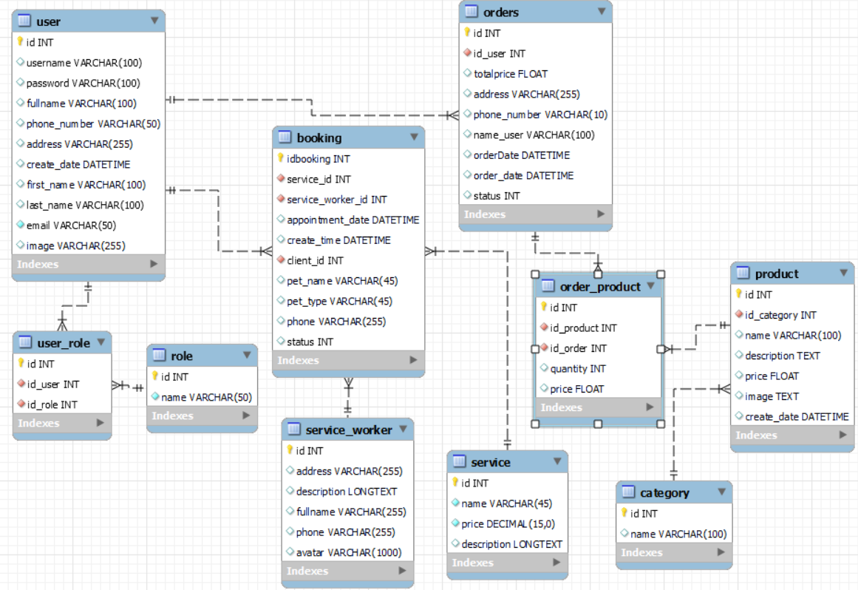
CƠ SỞ DỮ LIỆU

Slide 12
CÀI ĐẶT THỰC NGHIỆM

Slide 13
DEMO PHẦN MỀM

Slide 14
KẾT LUẬN

Slide 15
KẾT QUẢ ĐẠT ĐƯỢC
Hiểu được quy trình, nghiệp vụ quản lý như : thông tin hàng hóa (giá nhập, giá xuất), quản lý tài khoản – nhân viên, tìm kiếm thông tin, thống kê số lượng hàng hóa.
Phân tích được quy trình hoạt động và các chức năng của hệ thống biểu diễn qua các biểu đồ UML và xây dựng cơ sở dữ liệu phù hợp.
Sử dụng các công cụ hỗ trợ : Visual Paradigm, ErdPlus.
Phân tích thiết kế hệ thống, phân tích thiết kế cơ sở dữ liệu, thiết kế và đặt tả giao diện.
Xây dựng được phần mềm Quản lý kho hàng xuất nhập khẩu.

Slide 16
HẠN CHẾ
Chương trình mang tính chất tìm hiểu ngôn ngữ.
Mô hình còn đơn giản.
Hệ thống thực hiện các chức năng đơn giản, chưa thực hiện được các thao tác phức tạp.

Slide 17
Thank you
IF YOU DON’T WALK TODAY, YOU’LL HAVE TO RUN TOMORROW

